Slide 1
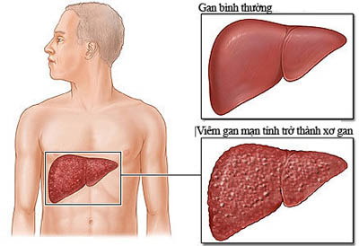
Xơ gan
Lớp PTH 350 H
Nhóm: 18
SVTH: Nguyễn Văn Đức
Nguyễn Hải Dân
Nguyễn Thị Nữ
Lương Thị Trâm
Nguyễn Khoa Thanh Vy

Slide 3
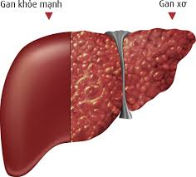
Những nguyên nhân chính gây xơ gan?
Viêm gan do virut: virut B, virut B bội nhiễm, virut D (Delta ), virut C (không A, không B).
Nghiện rượu: uống kéo dài và nhiều năm
Xơ gan mật thứ phát: Do tắc mật không hoàn toàn kéo dài, thường kèm viêm nhiễm khuẩn đường mật như : trong sỏi mật, dính hẹp ở ống gan, ống mật chủ , viêm đường mật tái phát...
Thuốc và hóa chất:
Thuốc chữa bệnh gây tổn
thương gan
Hóa chất độc hại gan: aflatoxin,
dioxin

Slide 4
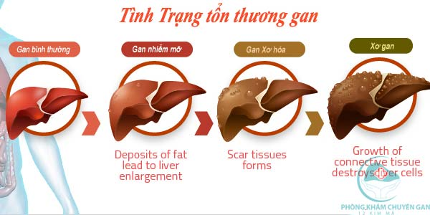
Viêm gan do nhiễm ký sinh trùng: sán máng, sán lá nhỏ,...
Viêm gan tự miễn: phổ biến ở phái nữ.
Teo ống dẫn mật: ở trẻ nhỏ
Viêm gan do nhiễm ký sinh trùng là phổ biến
nhất.

Slide 8
Xquang

Slide 9
Nội soi

Slide 10
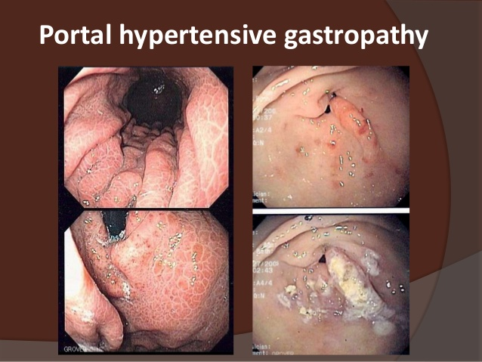
Nội soi tiêu hóa : Đánh giá thực quản : dạ dày , tá tràng – loại trừ giãn tm thực quản – dự phòng bằng xơ mạch + thuốc chẹn beta giao cảm

Slide 11
LÂM SÀNG

Slide 12
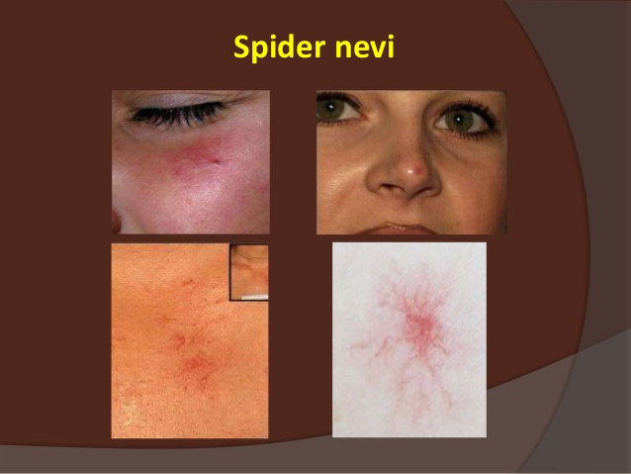
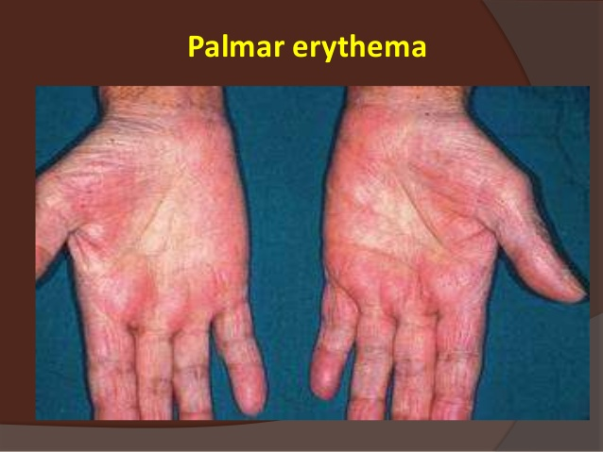
Giai đoạn còn bù
Có triệu chứng (chán ăn + mệt mỏi + giảm TD + RL kinh nguyệt) - khám sàng lọc
Cơ năng: ăn kém ngon. Khó tiêu, nặng tức vùng thượng vị, giảm tình dục, rối loạn kinh nguyệt.
Thực thể: gan to + chắc +sắc + không đau – lách to- tăng serotonin – spider nevi – palmar erythma)
Xác định : sinh thiết

Slide 13
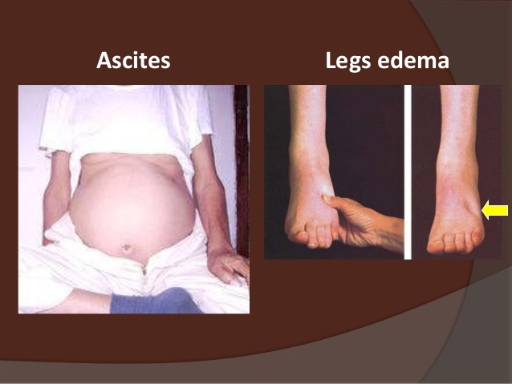
2. Giai đoạn mất bù
Hội chứng suy gan: vú lớn + xuất huyết + rụng lông tóc + dùi trống + sao mạch + thiếu máu
HC thay đổi hình thái gan: gan teo
HC tăng áp lực TM cửa : lách to (splenomegaly) +THBH bụng + trĩ nội + cổ trướng (ascite)(NN# giảm alb + thành mạch + aldosterol) abdominal infection

Slide 14
CẬN LÂM SÀNG
Phát hiện tăng ALTM cửa : BT 10-15 cm nước đén 25 cm nước ; tăng ALTM lách; tăng thời gian lách – cửa
Đo đường ính ( siêu âm) : TM cửa : BT 8-10 mm đến 13 mm; TM lách lớn hơn 11mm
Nội soi ở bụng : giãn TM ( phúc mạc: mạc treo; tm dạ dày ; tm rốn ...)
Suy gan : A/g đảo ; TL prothrombin giảm ( yếu tố tiên lượng) ; choles giảm ( ester) ;NP caffein (+) ;RL điện giải ( tăng Na; k máu ; giảm Na niệu ) ; tăng NH3 ; HC thiếu máu : giảm 3 dòng
HC hủy hoại TB gan
Chuẩn đoán hình ảnh : siêu âm + clvt
Sinh thiết gan : NN + phân loại

Slide 15
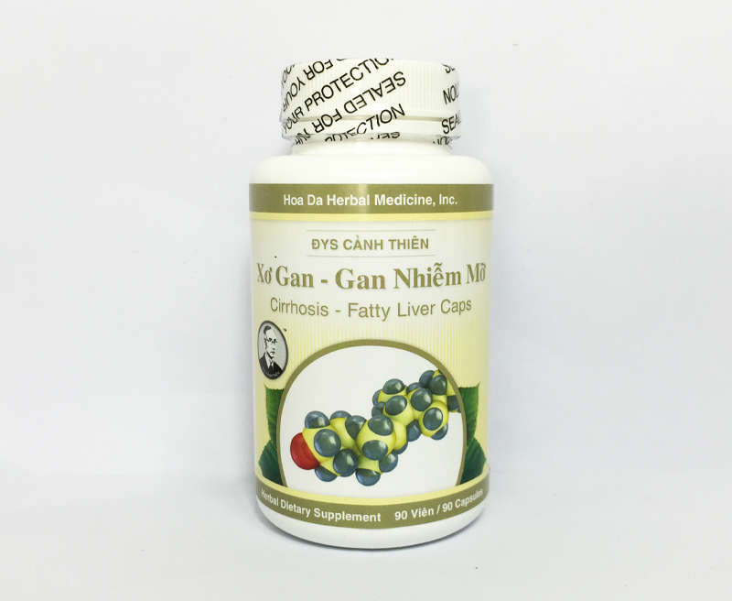
Điều trị
Điều trị nguên nhân: loại bỏ NN
Điều trị triệu chứng : CĐ ăn + cổ trướng + tăng ALTM + suy gan + chống xơ
Điều tr ị biến chứng : chảy máu TM thực quản + bệnh dạ dày do xư gan + viêm PM + HC gan thận
Phòng bệnh

Slide 16
Cảm ơn thầy và các bạn đã chú ý lắng nghe
Thanks You

